Slide 1

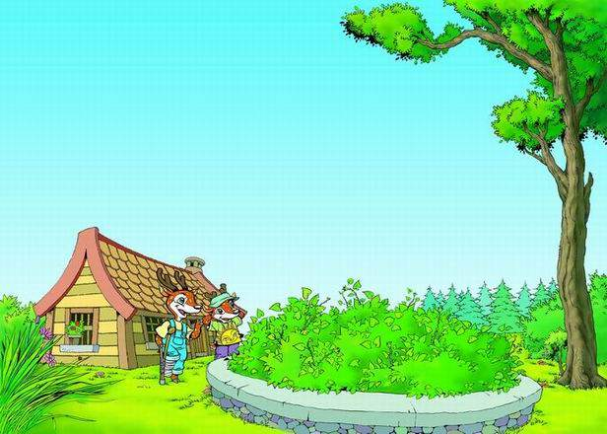

4、小鹿的玫瑰花

Slide 2
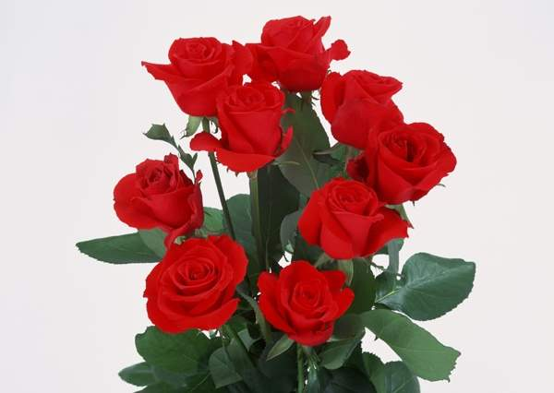

Slide 3
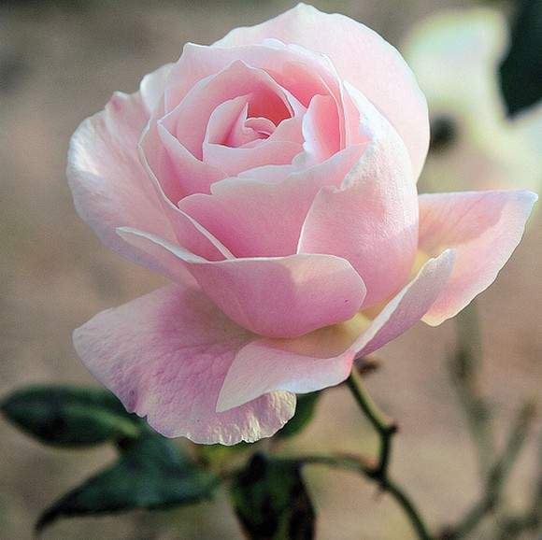

Slide 4
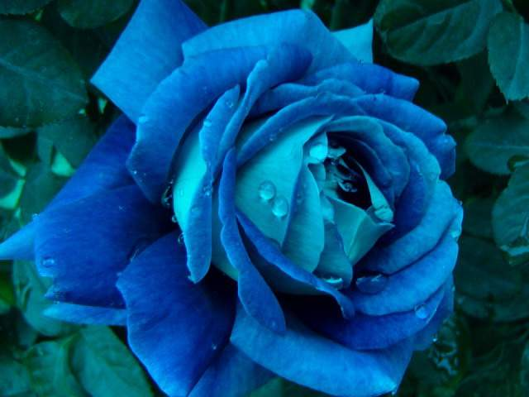

Slide 5
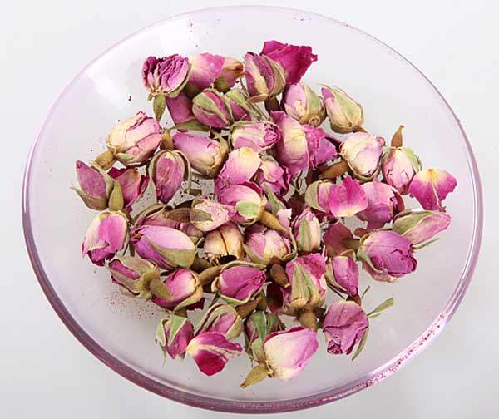

Slide 6
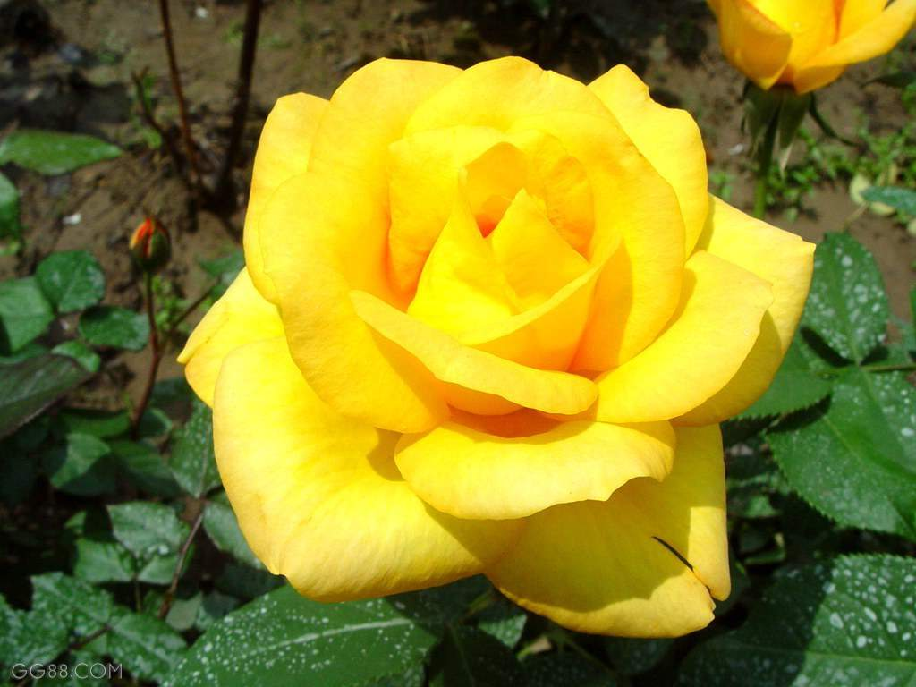

Slide 7


Slide 8

ɡuī
玫瑰

Slide 9


Slide 10

méi guī gū zhōng
玫 瑰 骨 终
瘸 拐 惋 莺
qué guǎi wǎn yīng

Slide 11

骨
花骨朵
过了些日子，玫瑰枝头上长出了许多花骨朵。

Slide 12


Slide 13
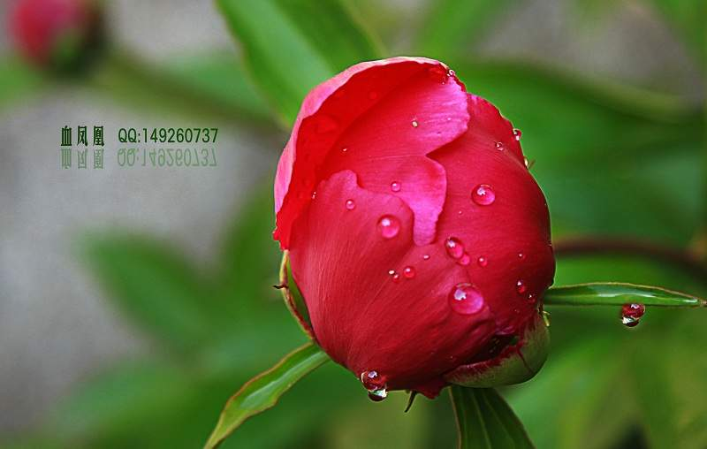

Slide 14
瘸
拐
一瘸一拐
小鹿终于能下床走路了，他一瘸一拐地来到门外。

Slide 15
终
惋
莺
终于 惋惜 黄莺
小鹿终于能下床走路了，他一瘸一拐地来到门外。

Slide 16
鹿弟弟惋惜地说：“这玫瑰你白栽了，一朵花都没看着。”
这时，一只黄莺飞来了。

Slide 17

渐渐地 花骨朵渐渐地长大了。
静静地 小鹿静静地躺在床上养病。
惋惜地 鹿弟弟惋惜地对哥哥说：
“这玫瑰你白栽了，一朵花
都没看着。”

Slide 18


挂
骨
苹
终
莺
瑰
果
拐
瘸
玫
惋

Slide 19
玫瑰 花骨朵 终于 抽出
一瘸一拐 惋惜 黄莺 散发
渐渐地 静静地 弟弟 哥哥
浇水 微风 谢谢 躺下

Slide 20
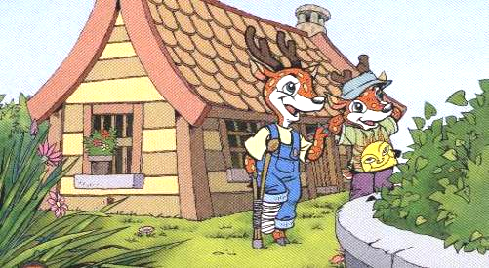
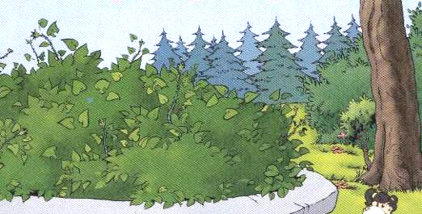
听读课文，想一想：
你从故事里知道了什么？有什么不懂的问题吗？

Slide 21

讨论交流：
鹿弟弟惋惜地对哥哥说：
“这玫瑰你白栽了，一朵
花都没看着。”
鹿弟弟也高兴地笑了，说：“看来，你的玫瑰没有白栽。”

Slide 22
讨论：
小鹿的玫瑰到底是白栽还是没有白栽？

Slide 23
黄莺说：“小鹿，我见过你家那些红玫瑰，可好看了！看着那些花，我就想唱歌。”
一阵微风吹来，说：“小鹿，我闻过你家的玫瑰花，可香了！我带着它的香味，吹过森林，大伙儿都夸 我是‘玫瑰香风’呢！”

Slide 24
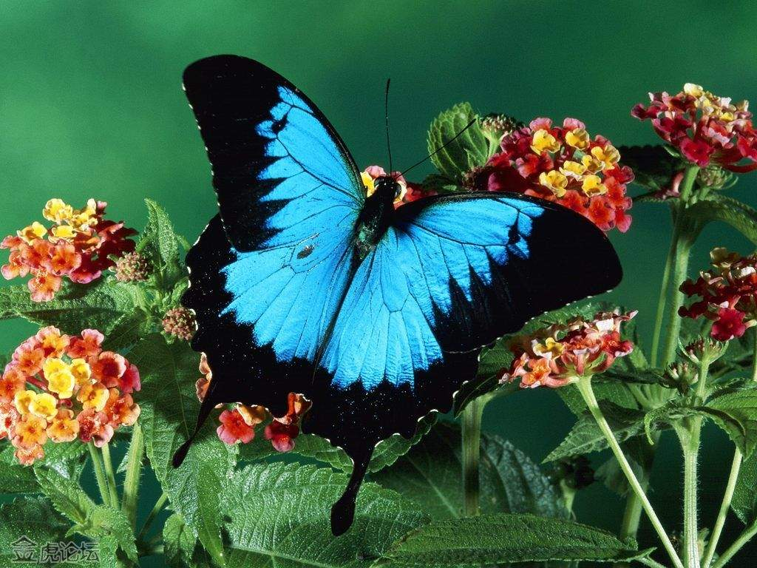
蝴蝶姑娘飞来了，她说：“……”
蝴蝶姑娘飞来了，她说：“我看见过你的玫瑰花，她可真漂亮！看到这些花，我就想跳舞。”

Slide 25
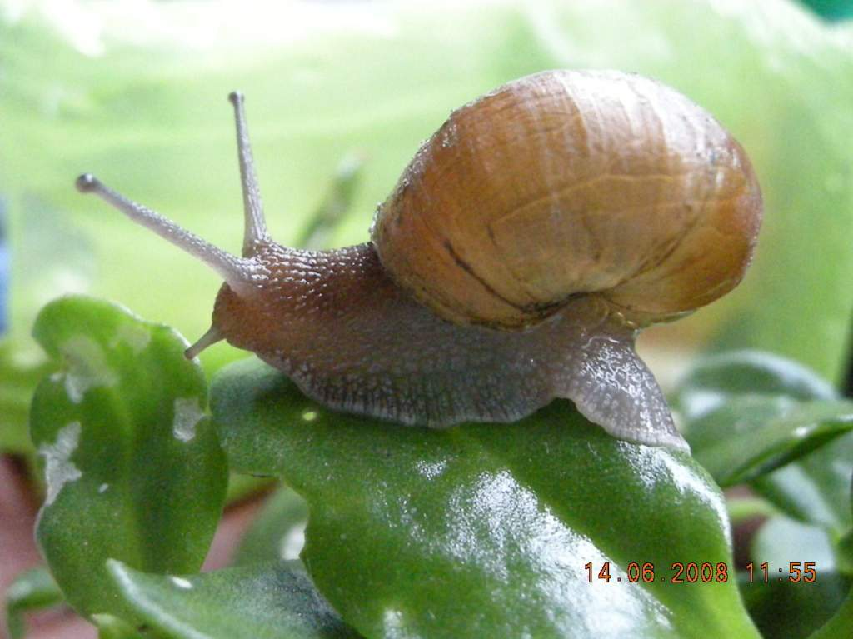
可爱的蜗牛爬来了，她说：“我看见过你美丽的玫瑰花，她可香了！我还在花朵上美美地睡了一觉呢！”
可爱的蜗牛爬来了，她说：“……”

Slide 26
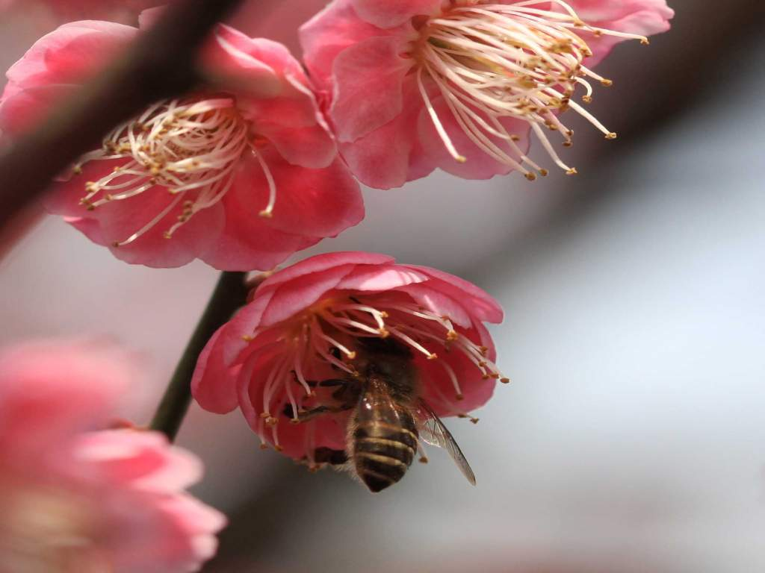
勤劳的小蜜蜂飞来了，她说：“……”

Slide 27

赠人玫瑰，
手有余香。

Slide 28


为别人创造幸福，
自己也能从中得到快乐！

Slide 29
绿叶抖抖身子，
“我把花儿打扮，
花儿绽开了笑脸。
春来了！春来了！”
牛儿摇摇尾巴，
“我把力气奉献，
庄稼笑弯了腰。
丰收了！丰收了！”
分
享
快
乐

Slide 30
蜜蜂扑扑翅膀，
“我把花蜜酿造，
人民生活甜如蜜。
多喜悦！多喜悦！”
太阳捋捋胡须，
“世界有了你我他，
共同分享真快乐！
真快乐！”
分
享
快
乐

Slide 31
分角色读一读

Slide 32
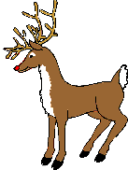


小鹿
勤劳
有礼貌
有爱心

Slide 33

快乐是用自己的力量帮助别人，让别人更快乐。
1、贝壳虽死，却把它的美丽留给了整个世界。 ——张笑天
2、黑夜把花悄悄地开放，却让白天享受着芳香。 ——泰戈尔

Slide 34
3、春蚕到死丝方尽，蜡炬成灰泪始干。 ——李商隐
4、落花不是无情物，化作春泥更护花。 ——李商隐

Slide 35

谢
渐
微

Slide 36
弟（弟弟）（兄弟）（姐弟）
哥（哥哥）（大哥）（哥们儿）
骨（骨肉）（骨头）（骨气）
骨（花骨朵）（骨碌）
抽（抽水）（抽出） （抽打）
拐（拐杖）（拐弯）（拐卖）
浇（浇水）（浇花）（浇注）
终（终于）（终点）（终身）

Slide 37
静（宁静）（安静）（静心）
躺（躺着）（躺下）（平躺）
谢（谢意）（谢谢）（谢世）
渐（渐渐）（渐变）（渐进）
微（微笑）（微风）（微波）

